Slide 1
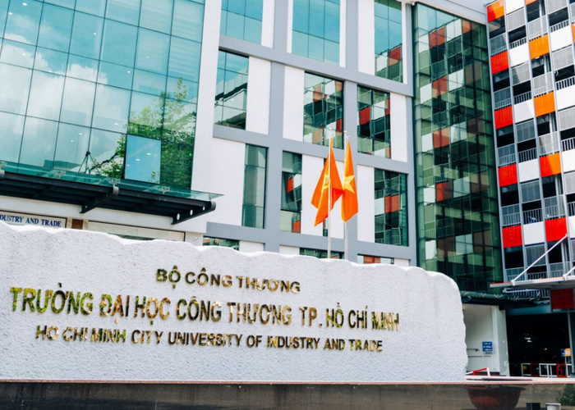
BỘ CÔNG THƯƠNG - TRƯỜNG ĐẠI HỌC CÔNG THƯƠNG TP.HCM - KHOA CÔNG NGHỆ THÔNG TIN
XÂY DỰNG ỨNG DỤNG QUẢN LÝ SỨC KHỎE
BÁO CÁO TIẾN ĐỘ TUẦN 1
Trình bày bởi Nhóm 12

Slide 2
Thành viên
Chương trình
  Tạ Đức Dương – 2001240098 (Nhóm trưởng)
  Lê Thị Quỳnh Trang – 2001240510
  Nguyễn Thị Trinh – 2001240516
  MỤC TIÊU VÀ MÔ TẢ ĐỀ TÀI
  CÔNG NGHỆ TRIỂN KHAI VÀ PHƯƠNG ÁN THỰC HIỆN
  PHÂN CÔNG NHIỆM VỤ THEO MODULE
  QUY TRÌNH VÀ LỊCH TRÌNH BÁO CÁO HÀNG TUẦN
  MỐC THỜI GIAN LÀM VIỆC TỔNG QUAN (TIMELINE)
  KẾT QUẢ TUẦN 1 VÀ KẾ HOẠCH TUẦN 2

Slide 3
MỤC TIÊU & MÔ TẢ ĐỀ TÀI
1. Định hướng ứng dụng
- Nhu cầu chăm sóc sức khỏe chủ động đang ngày càng gia tăng, tuy nhiên người dùng thường gặp khó khăn trong việc duy trì thói quen theo dõi và phân tích chỉ số cơ thể hàng ngày nếu thiếu công cụ hỗ trợ trực quan nên nhóm đã chọn đề tài xây dựng một ứng dụng di động đa nền tảng (Android ) đóng vai trò như một trợ lý sức khỏe cá nhân giúp người dùng dễ dàng ghi nhận, theo dõi diễn biến thể trạng và điều chỉnh chế độ dinh dưỡng một cách khoa học, tinh gọn và phù hợp với cơ địa từng cá nhân.
2. Tính năng cốt lõi
  Đo lường & Đánh giá chỉ số cơ thể (BMI):
  Ghi chú & Kiểm soát dinh dưỡng hàng ngày:
3. Điểm nhấn thực tiễn & Giá trị khác biệt
  Cá nhân hóa theo mục tiêu cụ thể: Thay vì chỉ theo dõi sức khỏe chung chung, ứng dụng hướng tới hỗ trợ sâu cho từng nhu cầu thể hình riêng biệt:
  Tính thực tế cao: Danh mục thực phẩm và công thức tính toán được tối ưu cho thói quen ăn uống thực tế, giúp việc ghi chép trở nên đơn giản, nhanh chóng và không gây nản cho người sử dụng.

Slide 4
CÔNG NGHỆ TRIỂN KHAI & PHƯƠNG ÁN THỰC HIỆN
Thành phần | Công nghệ / Công cụ | Vai trò & Mô tả
Front-end | Flutter Framework (Dart) & VS Code | Phát triển ứng dụng đa nền tảng (Android/iOS) với hiệu năng cao, giao diện tối ưu.
Back-end & CSDL | Firebase (Firebase Auth, Cloud Firestore) | Quản lý xác thực người dùng an toàn và lưu trữ CSDL thời gian thực (Real-time).
Quản lý dự án | Agile, Git & GitHub | Quản lý mã nguồn tập trung, phân nhánh độc lập và vận hành dự án linh hoạt.

Slide 5
PHÂN CÔNG NHIỆM VỤ THEO MODULE
Chia theo Module chức năng. Mỗi thành viên đảm nhận trọn vẹn 3 quy trình: Thiết kế UI/UX → Lập trình Code → Viết Tài liệu Báo cáo
Tạ Đức Dương (Nhóm Trưởng)
Lê Thị Quỳnh Trang
Nguyễn Thị Trinh
  Tài khoản, Định tuyến
  Thiết kế UI/UX trên Figma.
  Lập trình luồng Đăng nhập / Đăng ký, Hồ sơ cá nhân, Điều hướng.
  Tích hợp Firebase Auth và khởi tạo Base code.
  Phác thảo sơ đồ Use-case tổng quan.
  Viết đặc tả yêu cầu hệ thống.
  Theo dõi Chỉ số, Dinh dưỡng
  Lập trình form nhập liệu calo và lượng nước.
  Cài đặt thuật toán tính toán chỉ số BMI.
  Thiết kế cấu trúc bảng (Collections) trên Cloud Firestore lưu lịch sử ăn uống.
  Thiết kế Lược đồ Cơ sở dữ liệu (Database Schema).
  Lập tài liệu mô tả các công thức tính toán sức khỏe.
  Thống kê, Nhắc nhở
  Lập trình màn hình Thống kê và biểu đồ (Chart) cân nặng/calo.
  Xây dựng tính năng Push Notification nhắc nhở (uống nước, uống thuốc, tập luyện).
  Xây dựng kịch bản kiểm thử (Test cases).
  Rà soát mã nguồn (QA) và tổng hợp tài liệu báo cáo hoàn chỉnh.

Slide 6
Quy Trình Hàng Tuần
Mốc Thời gian làm việc tổng quan
  Thứ Sáu (Kiểm tra & Push code): Các thành viên kiểm tra mã nguồn cá nhân, tiến hành Commit/Push code lên branch tương ứng trên GitHub.
  Tối Thứ Bảy (Họp nhóm & Merge code): Tổ chức họp trực tuyến (Google Meet/Zalo) review chéo mã nguồn, Nhóm trưởng tiến hành Merge code và phân chia công việc tuần mới.
  Chủ Nhật (Tổng hợp & Nộp báo cáo): Nộp báo cáo tiến độ cá nhân, thành viên phụ trách tổng hợp xuất file báo cáo chính thức nộp Giảng viên.
Giai đoạn 1: Khởi tạo
Tuần 1 - Tuần 2
Chốt đề tài, phân tích hệ thống, hoàn thiện thiết kế CSDL và UI/UX trên Figma.
Giai đoạn 2: Phát triển cốt lõi
Tuần 3 - Tuần 6
Cấu hình môi trường Flutter, kết nối Firebase, hoàn thiện Xác thực người dùng & Nhập liệu dinh dưỡng/BMI.
Giai đoạn 3: Tính năng mở rộng
Tuần 7 - Tuần 8
Xây dựng biểu đồ thống kê, tích hợp thông báo đẩy (Push Notification), hoàn thiện các màn hình phụ.
Giai đoạn 4: Hoàn thiện & Nghiệm thu
Tuần 9 - Tuần 10
Kiểm thử toàn hệ thống, fix bug, xuất file APK, soạn Slide và hoàn tất báo cáo tổng kết.

Slide 7
01
Kết quả đạt được trong Tuần 1
KẾT QUẢ TUẦN 1 VÀ KẾ HOẠCH TUẦN 2
  Thống nhất đề tài và xây dựng hoàn chỉnh bản thảo mô tả đề tài, phương án kỹ thuật.
  Phân công chi tiết vai trò, nhiệm vụ chuyên môn cho từng thành viên.
  Chốt quy trình họp, báo cáo định kỳ và thiết lập Timeline tổng quan 10 tuần.
02
Kế hoạch trọng tâm Tuần 2
  Hoàn thiện sơ đồ Use-case và Lược đồ CSDL (Database Schema).
  Thiết kế khung giao diện chi tiết (UI/UX) trên Figma.
  Khởi tạo Base code dự án Flutter và cấu hình kết nối Firebase.

Slide 8
CẢM ƠN THẦY VÀ CÁC BẠN ĐÃ LẮNG NGHE

